Slide 1
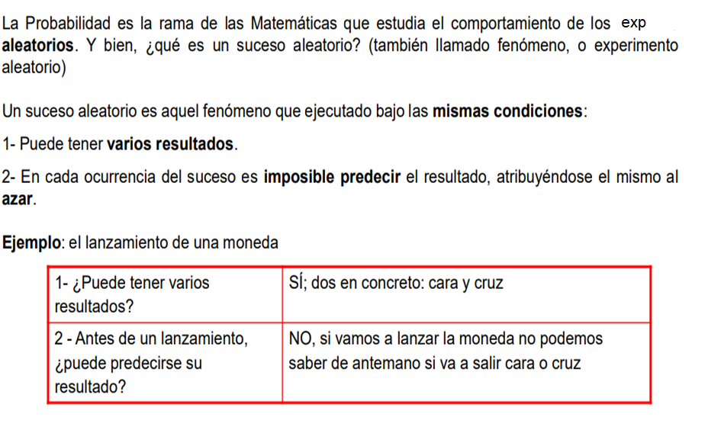
Probabilidad

Slide 2
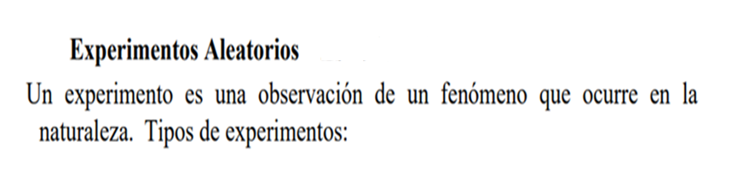
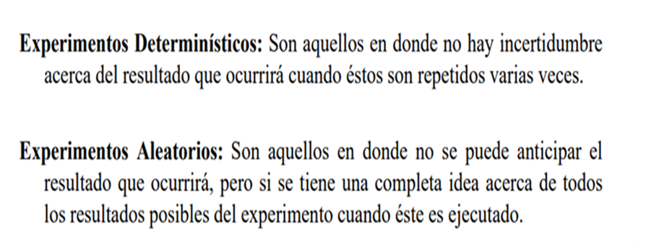

Slide 3
Ejemplo de un suceso DETERMINISTA:
Si soltamos en casa una pelota hacia el suelo varias veces siempre desde la misma altura, la pelota siempre va a tardar el mismo tiempo en caer, y siempre va a caer con la misma velocidad y la misma aceleración, puesto que su caída está regida por las leyes del movimiento.
Si mantenemos las mismas condiciones, el resultado del suceso va a ser que la pelota siempre tarda lo mismo en tocar el suelo, y siempre cae con la misma velocidad y aceleración
Ejemplo de un suceso ALEATORIO
Sin embargo, si en vez de soltar una pelota hacia el suelo, soltásemos un dado y nos fijáramos en qué número sale, da lo mismo que respetemos las condiciones de lanzarlo siempre desde la misma altura, el número va a variar de una vez a otra.

Slide 4
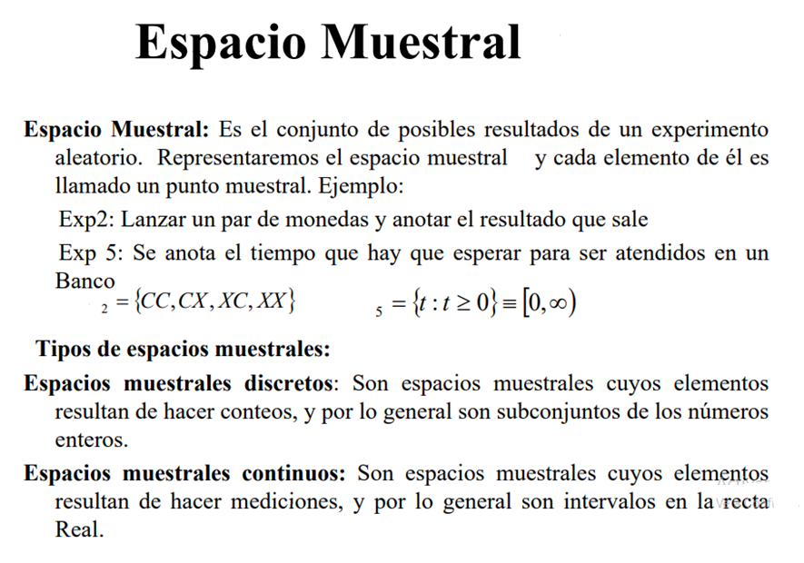




Slide 5
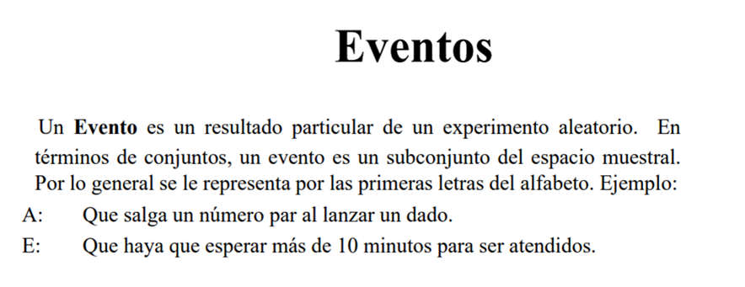
Un evento se llama compuesto si contiene más de un punto de muestra .
E1 = (1, 3, 5); E2 = (2, 4, 6)
Un Evento se denomina Elemental, si contiene un solo punto del espacio probabilístico. E = (1)
Evento Cierto. El Espacio Probabilístico , es un evento, en el sentido de que es un subconjunto que contiene todos los eventos elementales . 𝛀=(1,2,3,4,5,6)
El Evento Imposible también es un subconjunto que no contiene puntos, dado que no puede ocurrir nunca.
E = (7)=Ø

Slide 6
Eventos Mutuamente Excluyentes
Dos eventos o hechos definidos sobre un mismo espacio probabilístico o de muestra, son Mutuamente Excluyentes, Mutuamente Exclusivos, si no hay puntos de muestras en común, es decir, si su intersección es igual al vacío.
Simbólicamente:
Si E1 ∩ E2 = Ø Entonces los eventos son Mutuamente Exclusivos.
Ejemplo
En el experimento tirada de un dado, el espacio probabilístico queda definido como:
𝛀 = (1, 2, 3, 4, 5, 6)
Si definimos los eventos:
E1 = (1, 3) E2 = (2, 4), entonces E1 ∩ E2 = Ø

Slide 7
Eventos No Mutuamente Excluyentes
Dos eventos o hechos definidos sobre un mismo espacio probabilístico o de muestra, son No Mutuamente Excluyentes, No Mutuamente Exclusivos, si hay puntos de muestras en común, es decir, si su intersección es distinta al vacío.
Simbólicamente:
Si E1 ∩ E2 ≠ Ø Entonces los eventos son NO Mutuamente Exclusivos.
Ejemplo
En el experimento tirada de un dado, el espacio probabilístico queda definido como:
𝛀 = (1, 2, 3, 4, 5, 6)
Si definimos los eventos:
E1= (1,3) E2= (3, 4, 5, 6), entonces E1 ∩ E2 ≠ Ø , ya que E1 ∩ E2 = (3)
Los eventos no Mutuamente Exclusivos pueden ser:
Dependientes: Cuando la ocurrencia o no ocurrencia de un evento en cualquier prueba, afecta la probabilidad de otros eventos en las pruebas siguientes.
Independientes: Cuando la ocurrencia o no ocurrencia de un evento en cualquier prueba, no afecta la probabilidad de otros eventos en las pruebas siguientes.

Slide 8

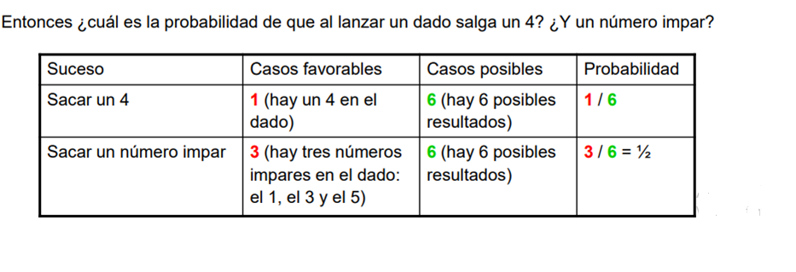
Teorías Probabilísticas
1- Teoría Clásica o Principio de la Razón Insuficiente
Si el espacio de muestra de un experimento tiene N(𝛀 ) resultados igualmente probables, y si un evento o hecho, definido en este espacio de muestra, tiene n(E) elementos, la probabilidad queda definida:

Slide 9
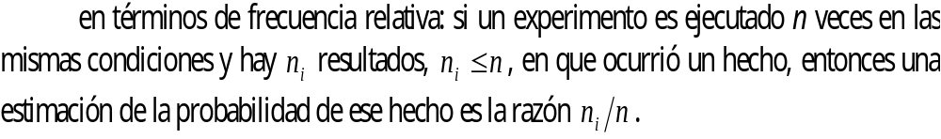
2- Teoría Frecuencial o Teoría de la Probabilidad por Frecuencia Relativa
Entonces, los teóricos de frecuencia relativa afirman que el único procedimiento válido para determinar probabilidades de hechos, es por experimentos repetitivos.
EJEMPLOS
EJEMPLO 1 Se lanza un dado 50 veces, el experimento observar si sale el numero 5 y ocurre 8 veces, calcular la frecuencia relativa de dicho evento.
F = 8/50=0.16

Slide 10

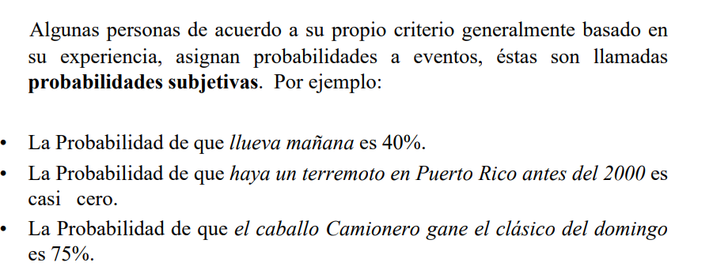
El teórico personalista o subjetivo, considera la probabilidad como una medida de confianza personal en una proposición particular, es decir asigna un peso entre 0 y 1 a un evento o hecho, según su grado de creencia en su posible ocurrencia.

Slide 11
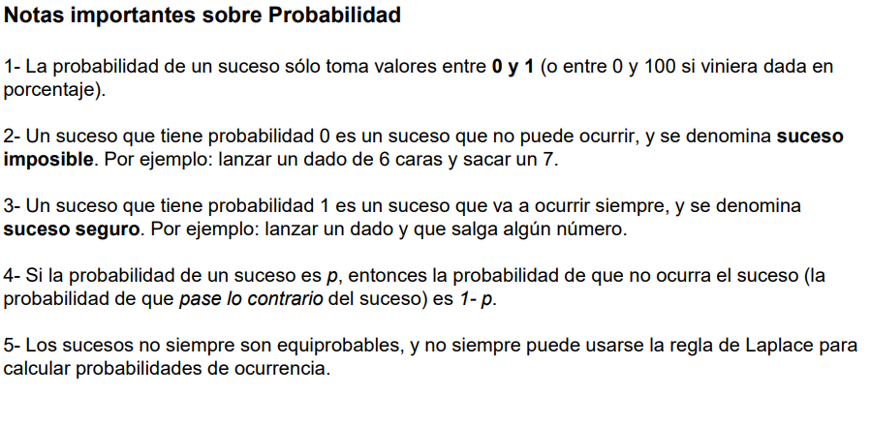

Slide 12
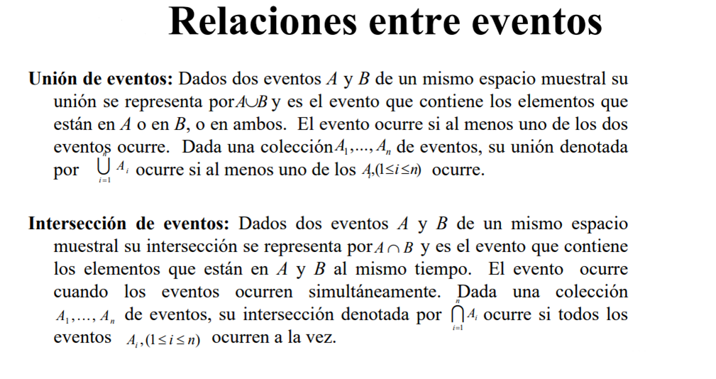

Slide 13
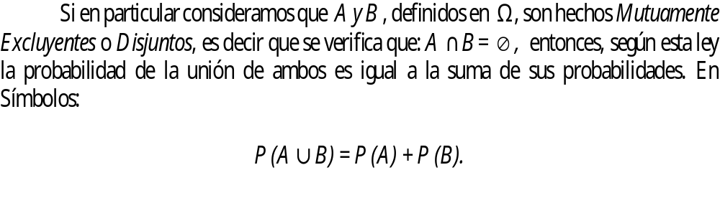
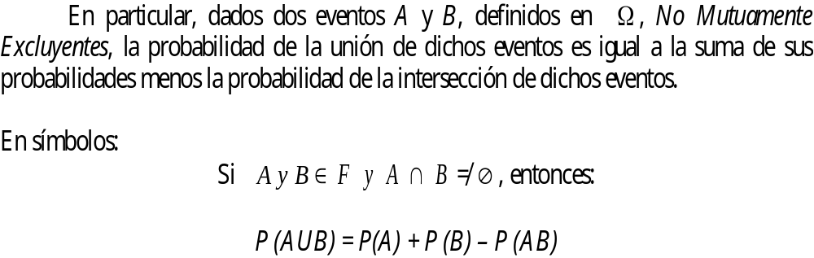
Probabilidad Total. Regla Aditiva Especial
La Ley de Probabilidad Total, referida a la probabilidad de Unión de Eventos

Slide 14
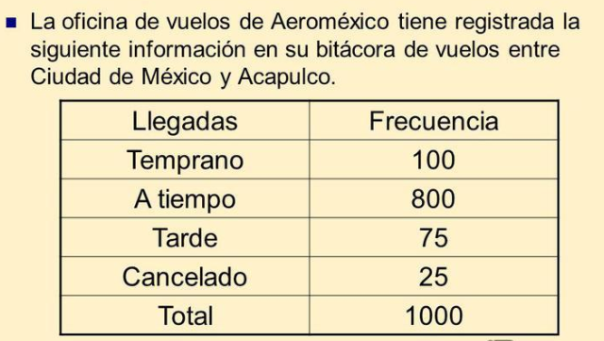
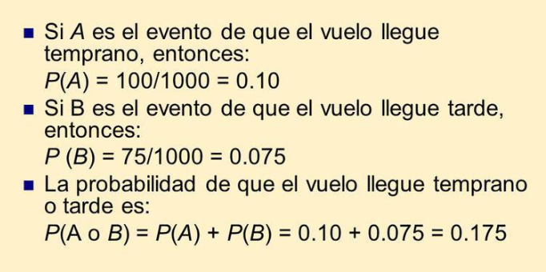
Probabilidad Total.
Regla Aditiva
Especial
EME

Slide 15
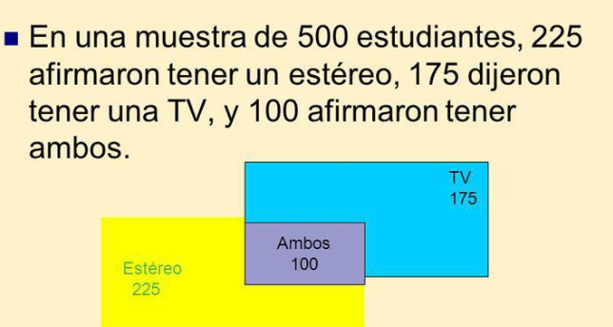
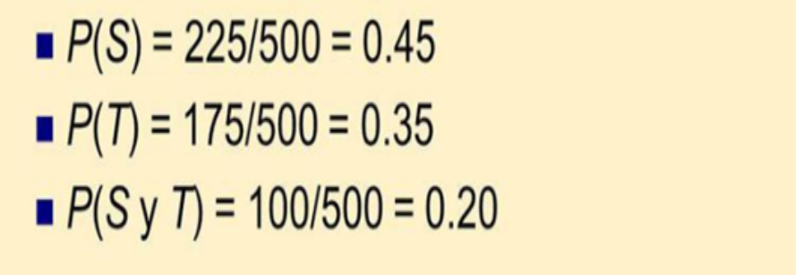
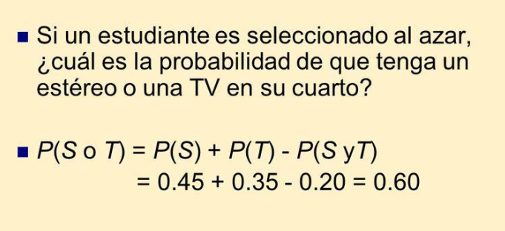
Probabilidad Total.
Regla Aditiva
Especial: E no ME
 | TV | No TV | total
Estereo | 100 | 125 | 225
No Estereo | 75 | 200 | 275
total | 175 | 325 | 500

Slide 16

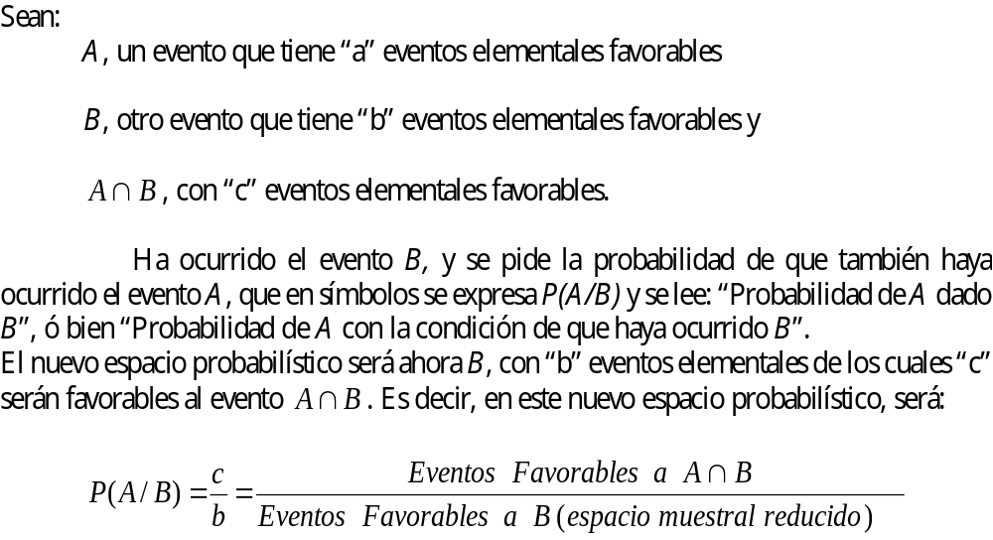
Es posible disponer de información que reduce el espacio probabilístico original a un subconjunto; es decir, se podrá trabajar con la probabilidad de una parte más bien que con todo el espacio original.

Slide 17
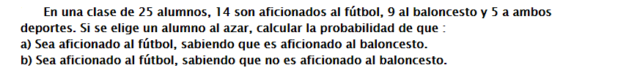
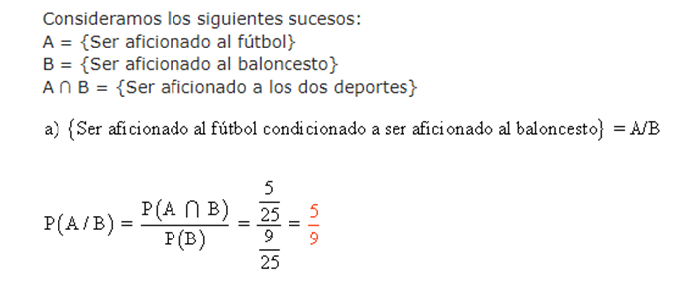

Slide 18
Probabilidad Conjunta
Si A y B son eventos independientes ( la ocurrencia de A no influye en la ocurrencia de B), entonces
P(A B) = P(A) • P(B)
Ejemplo
Lanzamos un dado de seis caras dos veces. Los eventos:
A: "sale par en el primer lanzamiento" y B: "sale un 3 en el segundo", son eventos independientes,
entonces la probabilidad de que "salga par en el primero y un 3 en el segundo" es
P(A y B) = P(A B) = P(A)•P(B) = (3/6)•(1/6)= 1/12

Slide 19
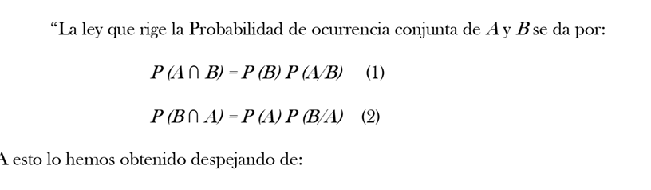

Probabilidad Conjunta
Si A y B son eventos dependientes (la ocurrencia de A influye en la ocurrencia de B, entonces

Slide 20

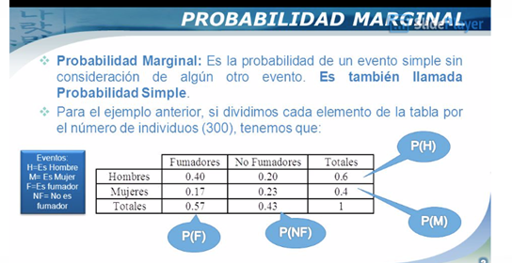
Probabilidad Marginal

Slide 21
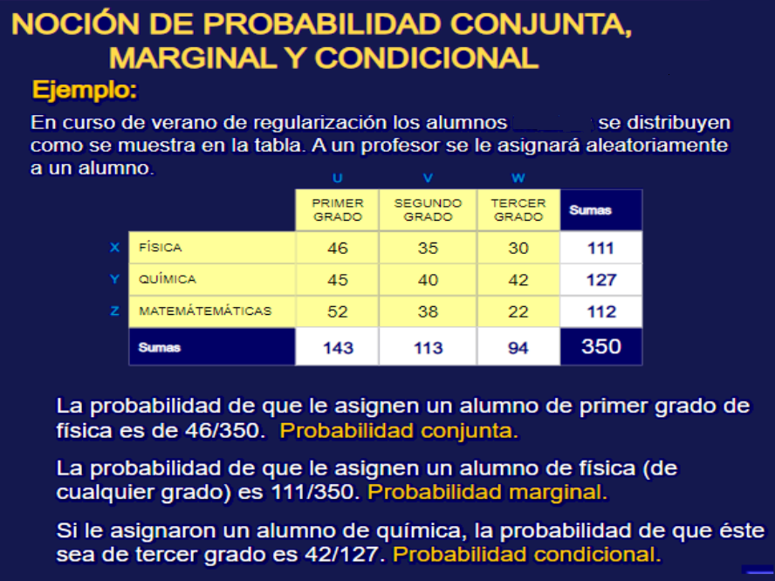

Slide 22
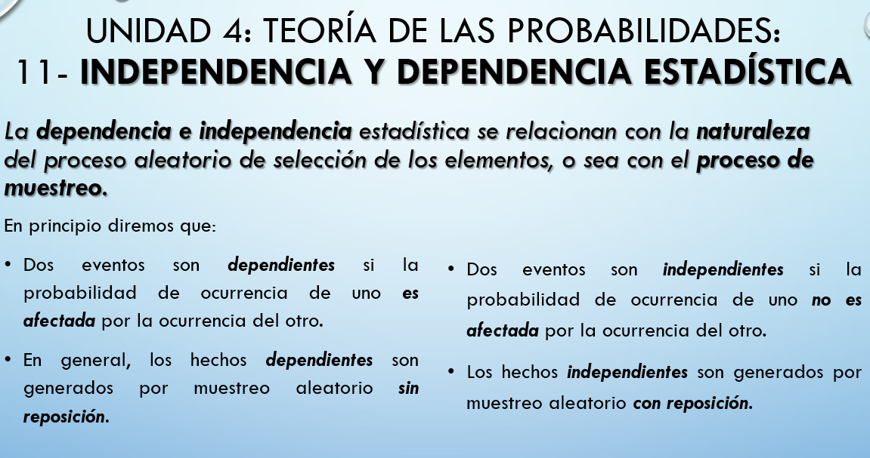

Slide 23
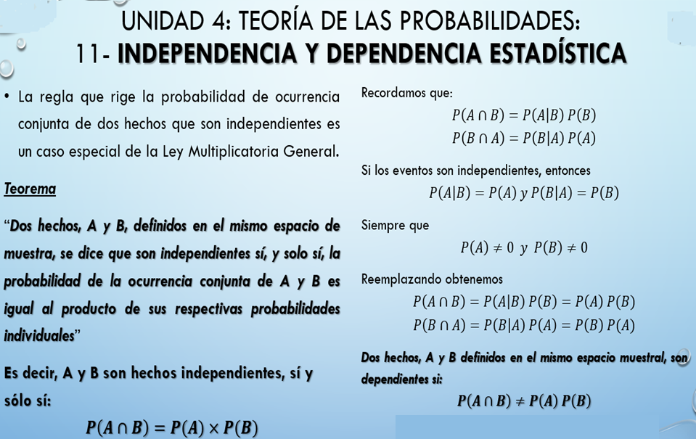

Slide 24

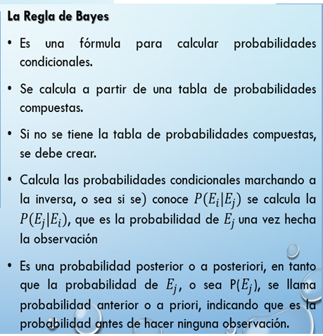

Slide 25

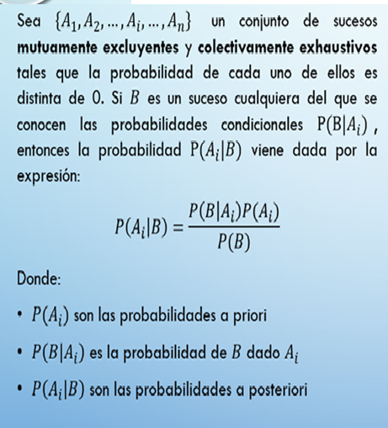
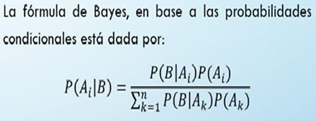
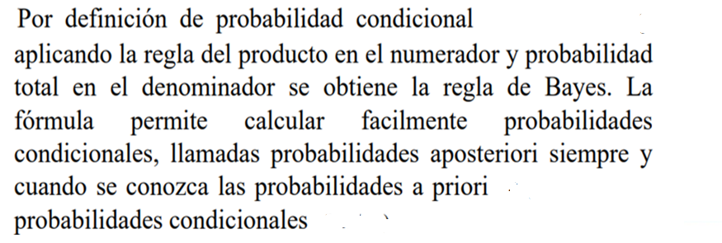

Slide 26
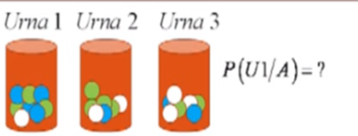
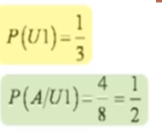
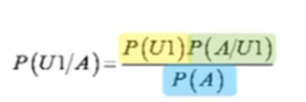
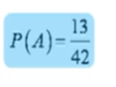
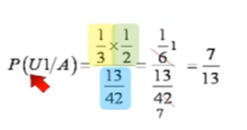
Ejemplo
P(U1/A)= P(U1).P(A/U1) =
P(A∩U1)+P(A∩U2)+P(A∩U3)
= P(A).P(A/U1)
P(A/U1).P(U1)+P(A/U2).P(U2)…

